Slide 1
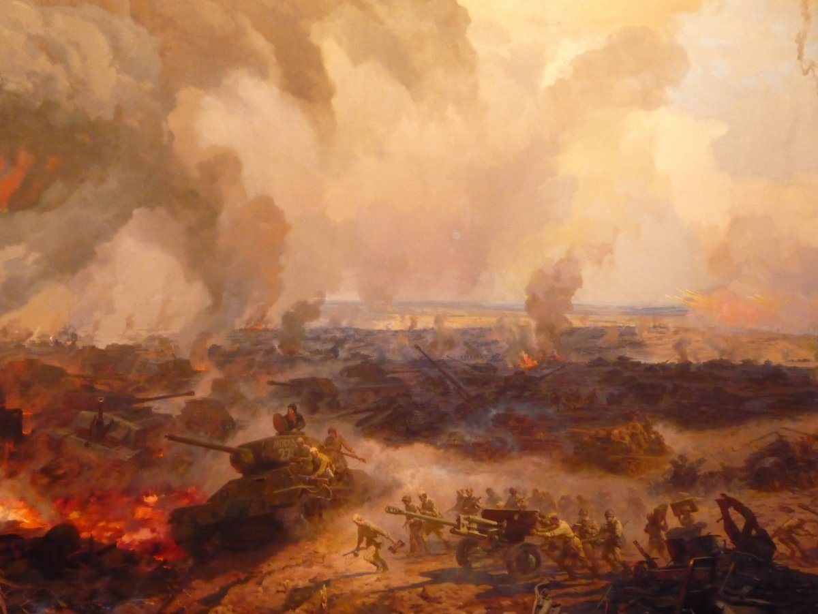
«О том, что было,
не забудем…»
«Курская битва»

Slide 2
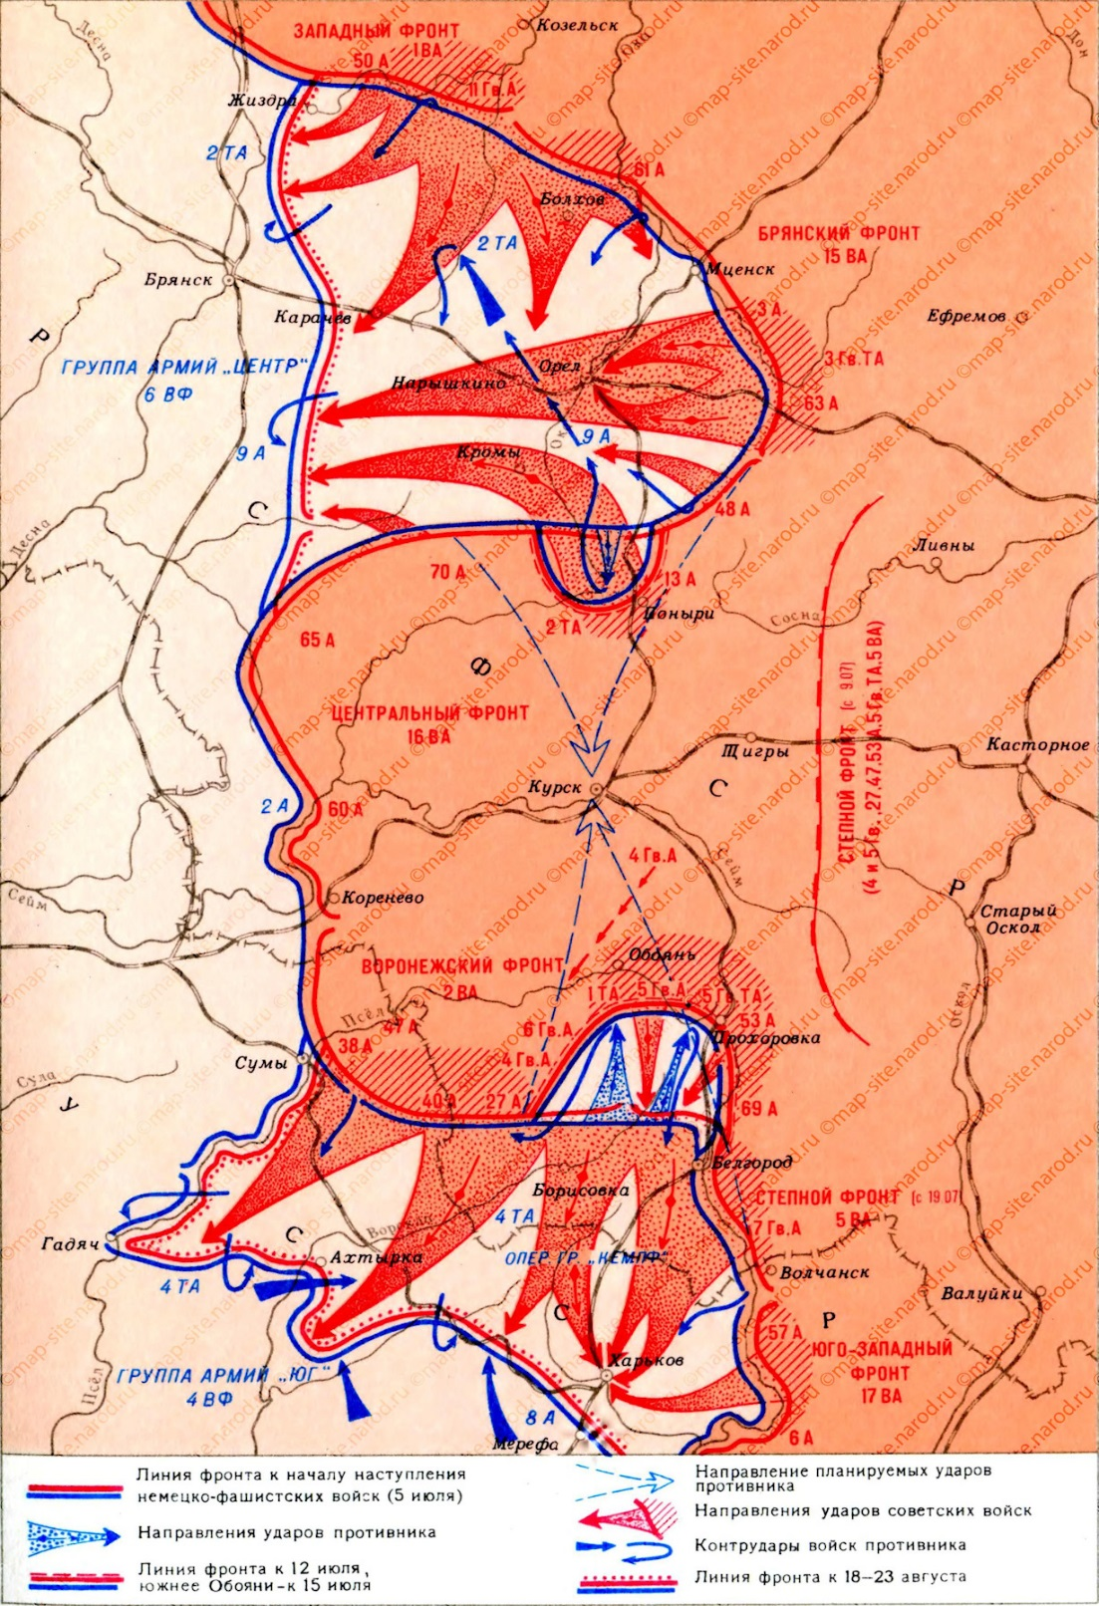
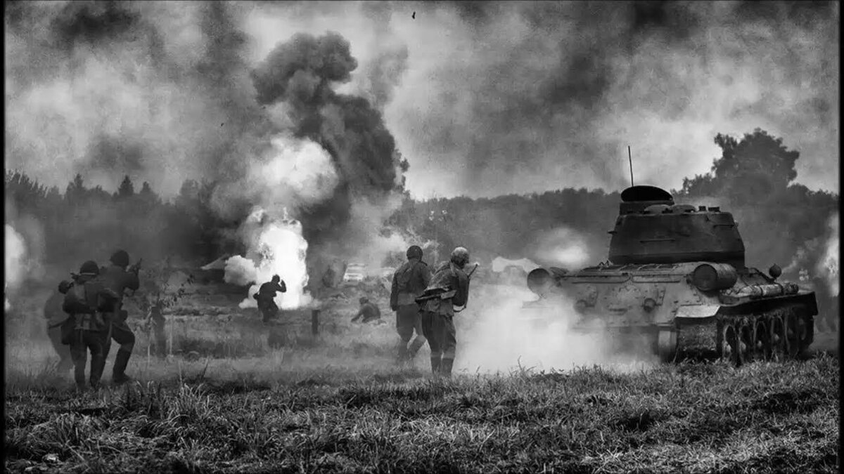
Курская битва – отдельная страница в Великой Отечественной Войне. Она длилась с 5 июля по 23 августа 1943 года. По своему размаху и сражениям она не имеет себе равных.

Slide 3
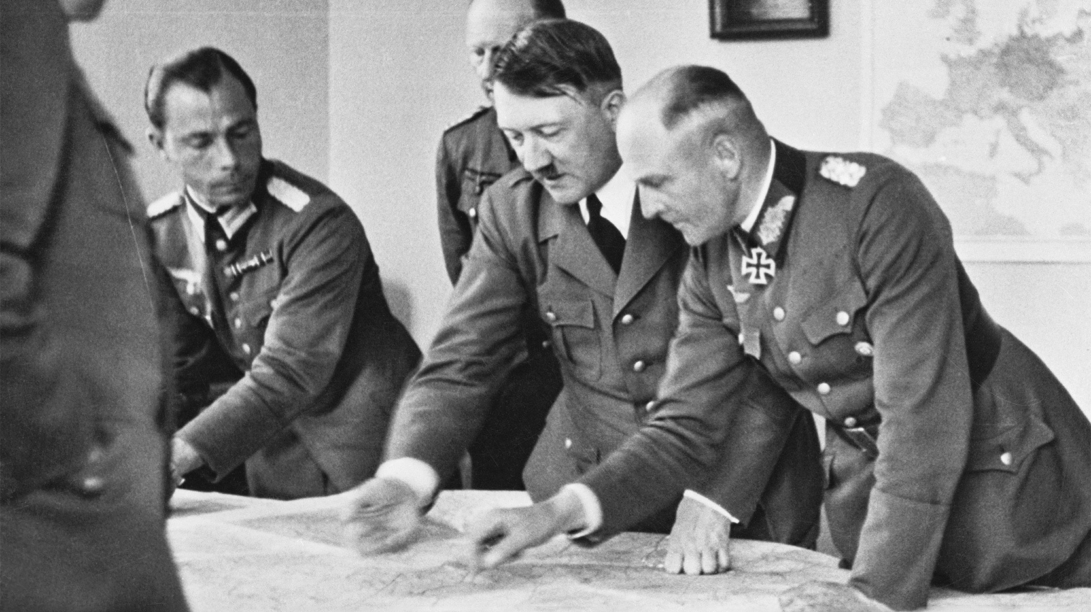
Немецкое командование планировало разгром и окружение советских войск. Потерпевшие поражение под Сталинградом, им нужна была победа. Поэтому была разработана операция «Цитадель». Удар должен был быть нанесен на Курском направлении.

Slide 4
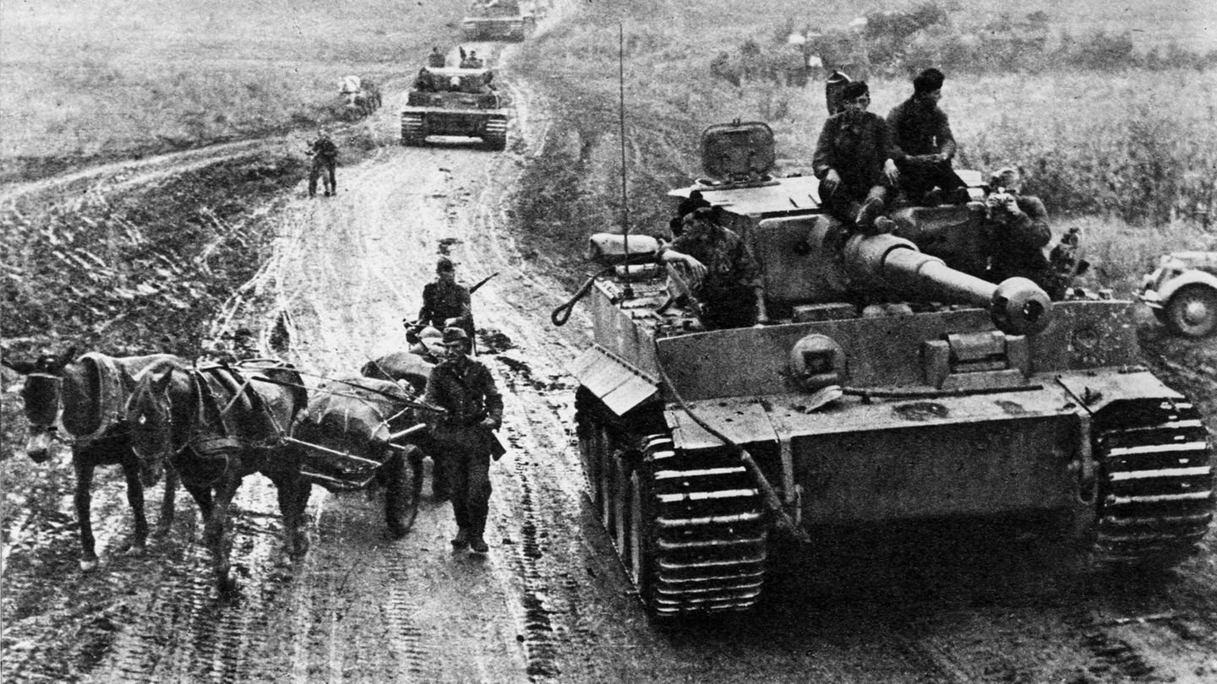
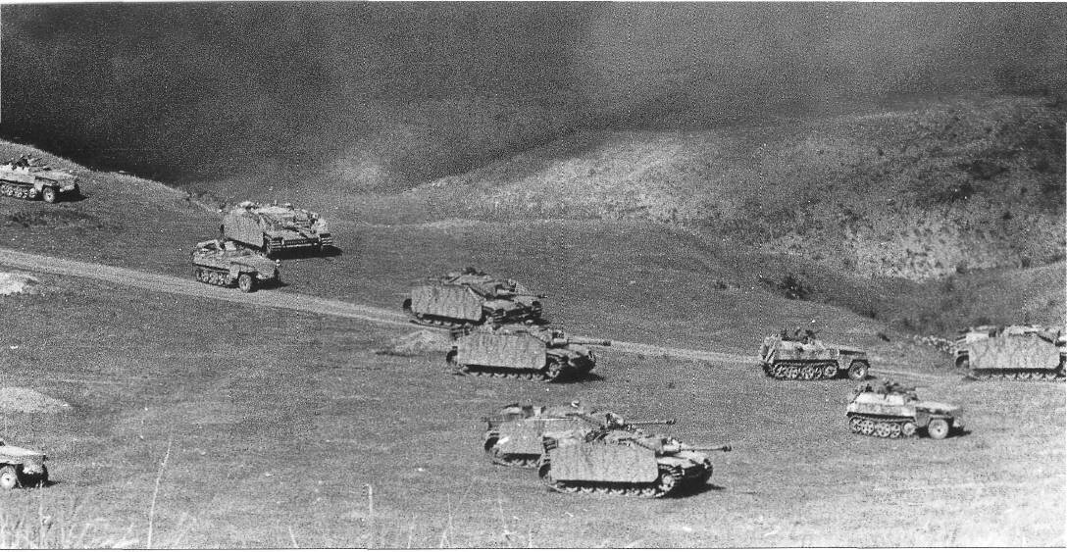
План противодействия наступлению немцев был в том, что бы обессилить и вымотать немецкую армию в тяжелых оборонительных боях. После чего, советские войска должны будут перейти в контратаку.
Немцы возлагали большие надежды на бронетехнику. Ставка была сделана на танки «Тигр» и «Пантера», а так же штурмовые орудия «Фердинанд»

Slide 5
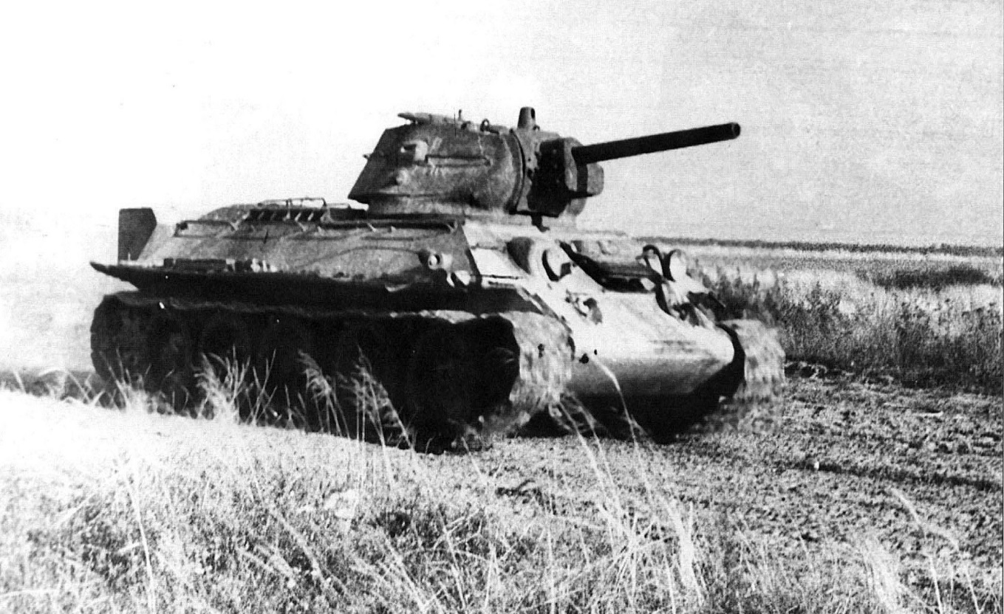
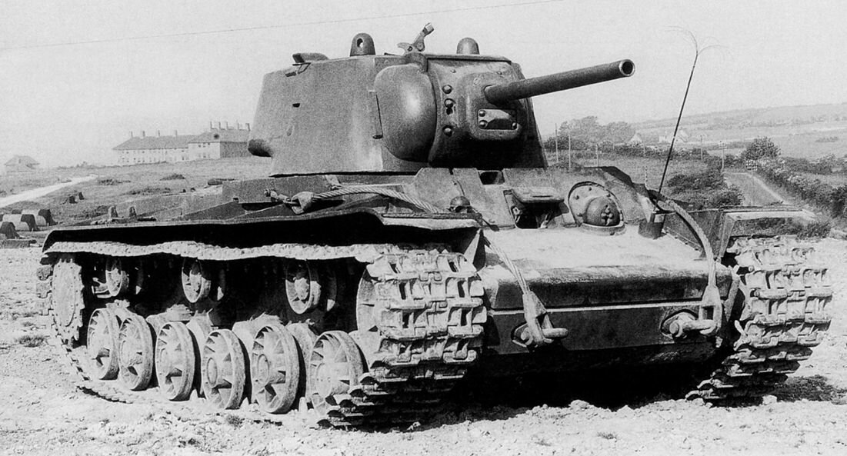
Основным танком стоявшим на вооружении советских войск, был легендарный Т-34, а так же самоходная артиллерийская установка СУ-152 «истребитель танков».
Военные специалисты считают Т-34 лучшим танком Второй мировой войны.
Тяжелый танк Кв-1 обладал широкими гусеницами, позволявшими ему воевать в любой местности.

Slide 6
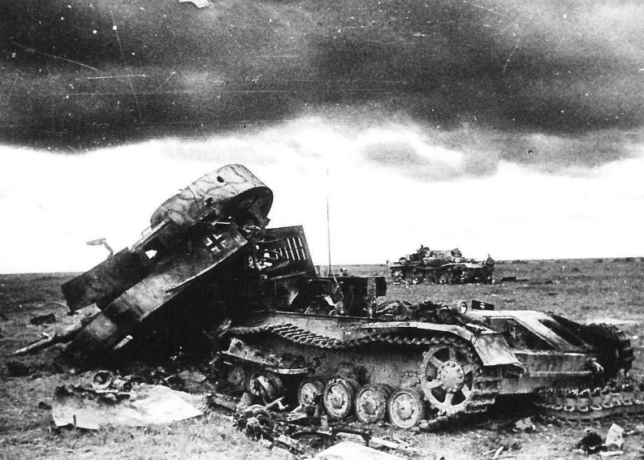
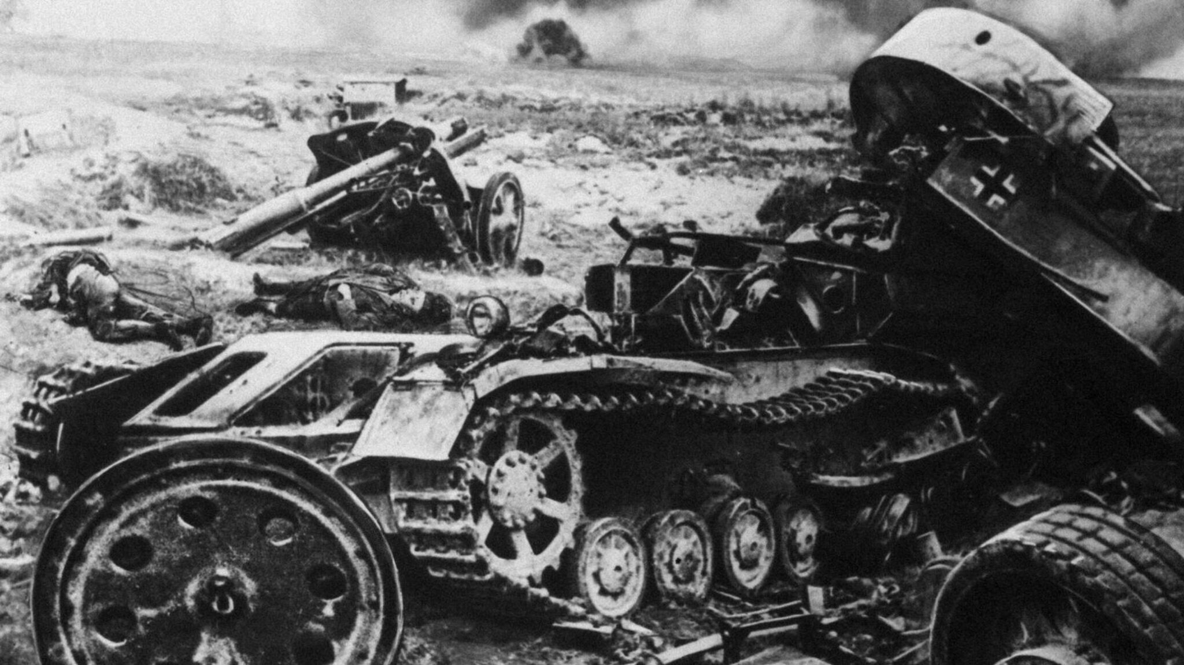
12 июля 1943г. Крупнейшее танковое сражение под Прохоровкой. В сражении участвовало более 1200 танков и самоходных орудий.
Немцы потерявшие огромное количество техники и солдат вынуждены остановить наступление

Slide 7
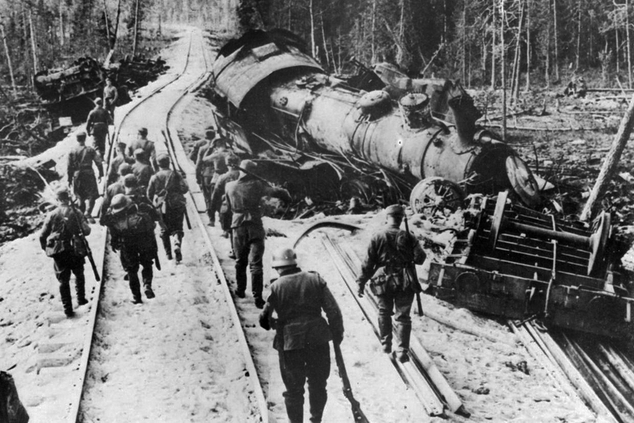
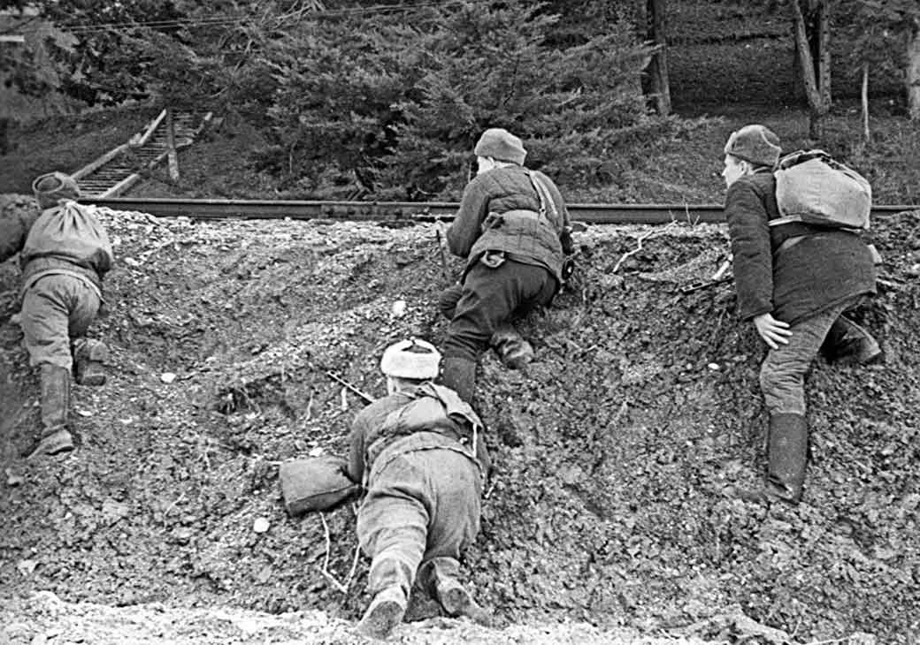
Советское командование делало ставку не только на бронетехнику и орудия, но и партизанские отряды.
Операция «Рельсовая война».
Операция была направлена на вывод из строя железнодорожных путей врага на основных коммуникациях противника, устраивать крушение поездов, взрывы мостов, разрушать станционные сооружения и средства водоснабжения.
К проведению операции привлекались 167 партизанских бригад и отдельных отрядов

Slide 8
5 августа освобождены города Орел и Белгород.
23 августа был освобожден Харьков.
Так завершилась битва на Курской дуге. Немецко-фашистские войска понесли огромные потери. Битвой под Курском завершился коренной перелом в Великой Отечественной войне.
В сражениях под Курском советские воины проявили мужество, стойкость и массовый героизм. Родина высоко оценила величие их подвига. На груди десятков тысяч бойцов, на знаменах многих соединений и частей засверкали боевые ордена.
132 соединения и части получили гвардейское звание, 26 соединений и частей удостоены почетных наименований Орловских, Белгородских, Харьковских и Карачевских.
Более 100 тыс. солдат, сержантов, офицеров и генералов были награждены орденами и медалями, свыше 180 человек удостоены звания Героя Советского Союза.

Slide 9
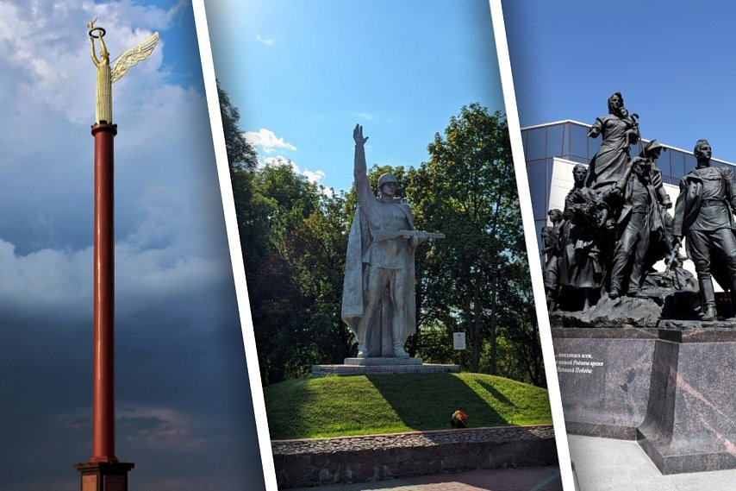
Посвященные «Курской Битве» знаковые музеи и мемориалы:
Музейные комплексы заповедника «Третье ратное поле России»
пос. Прохоровка
Памятник Победы – Звонница Белгородская область, Прохоровский район, за 2 километра перед западным въездом в Прохоровку.
Мемориал «В честь героев Курской битвы» Белгородская область, на 624-м километре федеральной трассы «Крым»
Музей-диорама «Курская битва. Белгородское направление» г.Белгород
Триумфальная арка в Курске въезд в Курск со стороны Москвы
Командный пункт Центрального фронта в Курской области
Курская область, Золотухинский район, м. Свобода
Поныровский историко-мемориальный музей Курская область, Поныровский район., посёлок Поныри
Мемориальный комплекс «Поклонная высота 269»
Курская область, Фатежский район, с. Молотычи

Slide 10
МЫСЛИ О ВАЖНОМ:
«Курская битва» имеет огромное значение в истории нашей страны. Ценой своих жизней солдаты защитили нашу страну от врага. Можно только представить в каких условиях наши солдаты вели бой, с какими трудностями столкнулись и каких сил им это стоило.
Мы, ученики 9-го класса, обсуждали на уроках истории масштабы этого сражения и его важность для хода войны. Наши учителя подчеркивали, что Курская битва была не только военным столкновением, но и примером мужества и национальной единства. Советские солдаты, многие из которых были в нашем возрасте, демонстрировали выдающуюся стойкость в обороне. Они использовали инженерные сооружения, такие как противотанковые рвы и минные поля, чтобы противостоять немецкой армии. Этот героизм нам напоминает о важности национальной единства и солидарности в трудные времена.
Изучение Курской битвы не только расширяет наши знания о истории, но и вдохновляет нас на принятие ответственности за будущее. Это сражение учит нас ценить мир и единство.
В заключение, Курская битва является не только важным стратегическим сражением, но и символом стойкости, героизма и единства народа в трудные времена. Это событие проложило путь к окончательной победе над фашизмом и оставило неизгладимый след в истории Второй мировой войны.

